Slide 1
To do list 프로젝트

Slide 2
4단계 TodoListItem 넘겨주기

Slide 3
Form.js

Slide 4
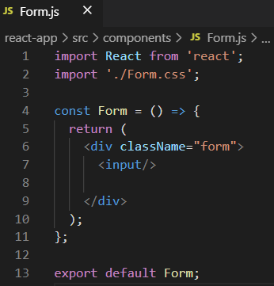

Slide 5
App.js

Slide 6
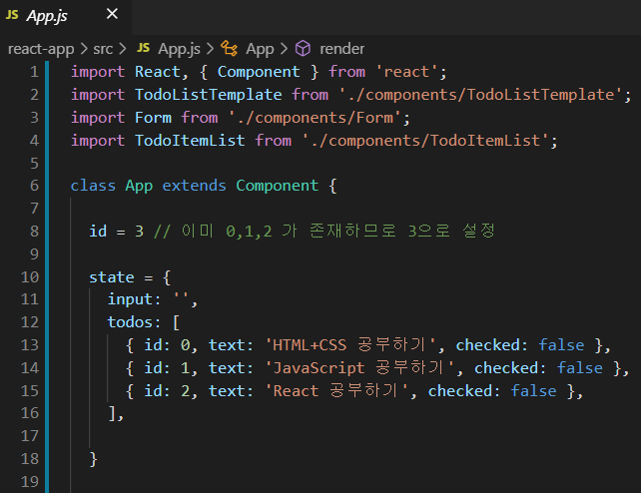

Slide 7
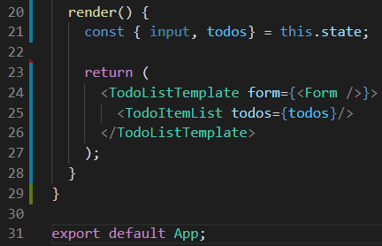
TodoListTemplate의 자식 컴포넌트로 넘겨주고
TodoItemList에는 todos 값을 props로 전달

Slide 9
TodoListTemplate.js

Slide 10
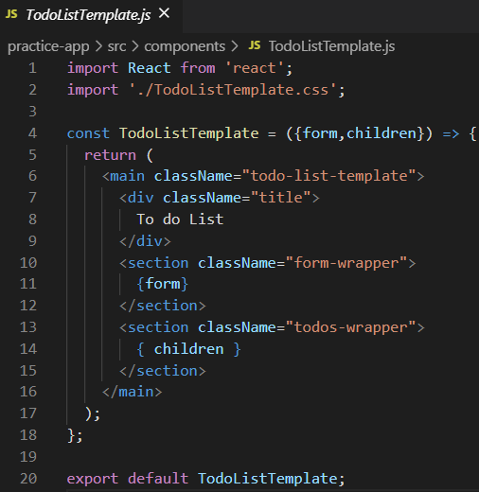
내부의 하위 컴포넌트 TodoItemList를 출력

Slide 11
TodoItemList.js

Slide 12
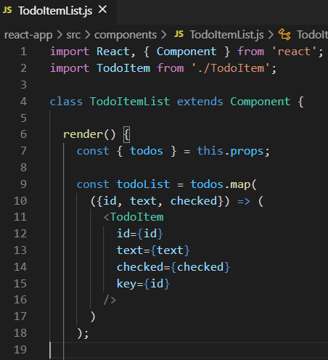
넘겨받은 값을 todos에 할당

Slide 13
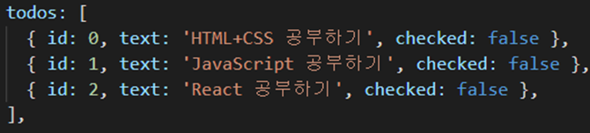

Slide 14
맵핑 결과를 todoList에 저장

Slide 15
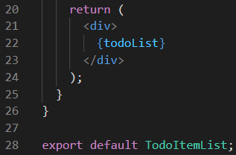
맵핑 결과 todoList 출력

Slide 16
TodoItem.js

Slide 17
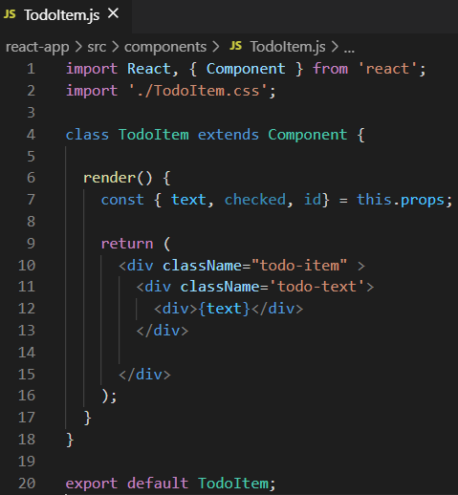
넘겨받은 text 출력

Slide 18
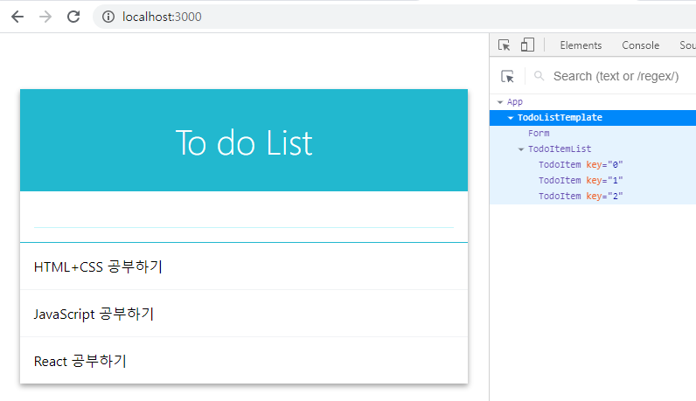

Slide 20
끝

